Slide 1
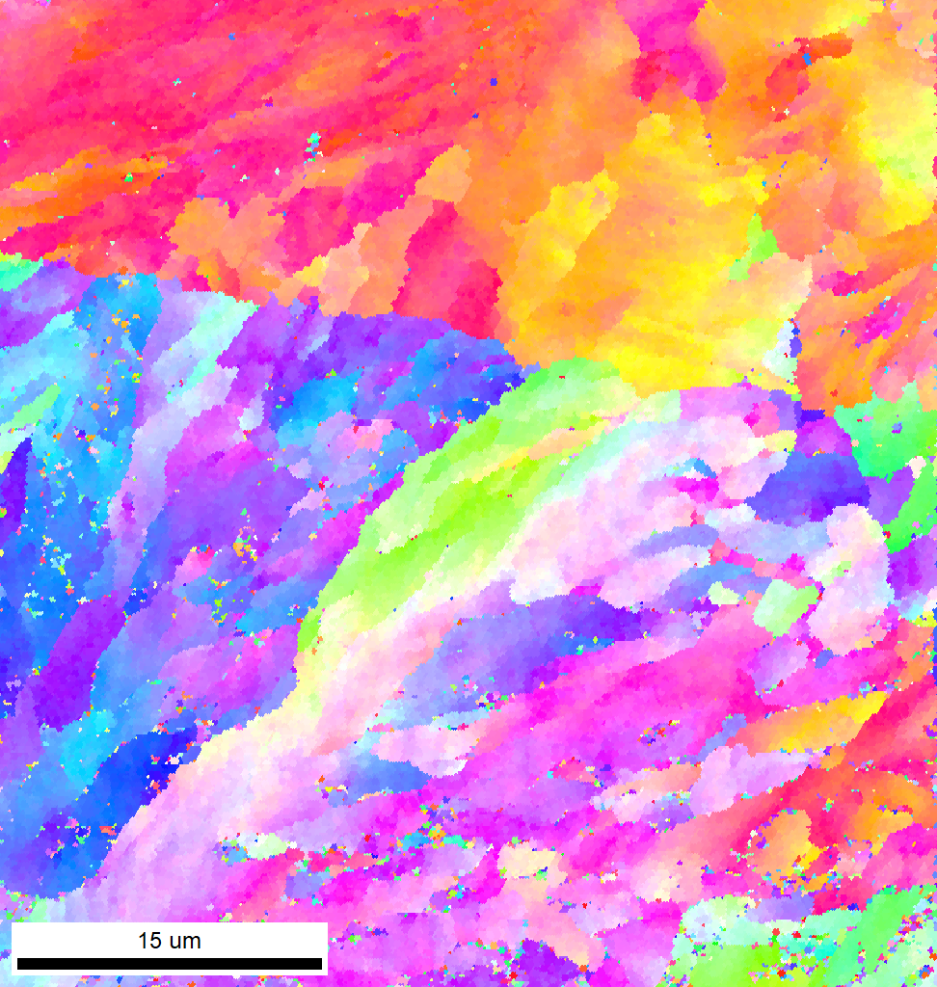
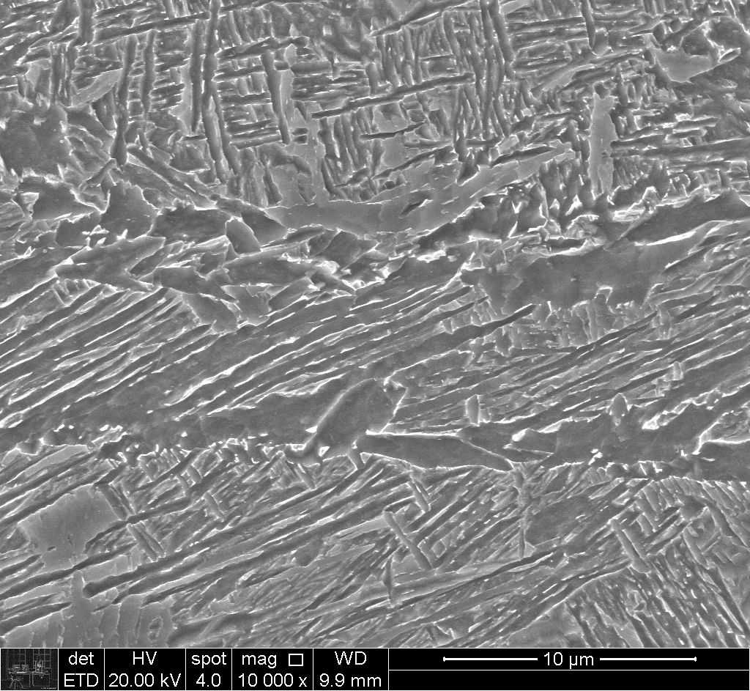

Slide 2


ESCOLA POLITÉCNICA DA UNIVERSIDADE DE SÃO PAULO
Departamento de Engenharia Metalúrgica e de Materiais
Assuntos finais
PMT 3301 – Fundamentos de Cristalografia e Difração;

Slide 3
Assuntos finais
Sumário
Difração de raio X para medir tamanho de grão;
Efeito da deformação plástica nos picos de difração de raio X;
Difração de raio X para construir diagrama de fases;
Simulação dos difratogramas;
Materiais amorfos;

Slide 4
Assuntos finais
A difração de raios X pode ser usada para calcular o tamanho de grão?
Até pode, mas não é a técnica mais apropriada para tal;
A forma mais precisa de medição do tamanho de grão é por análise microscópica;
- Entretanto, é fundamental entender quais são os efeitos do tamanho de grão nos difratogramas de raios X.

Slide 5
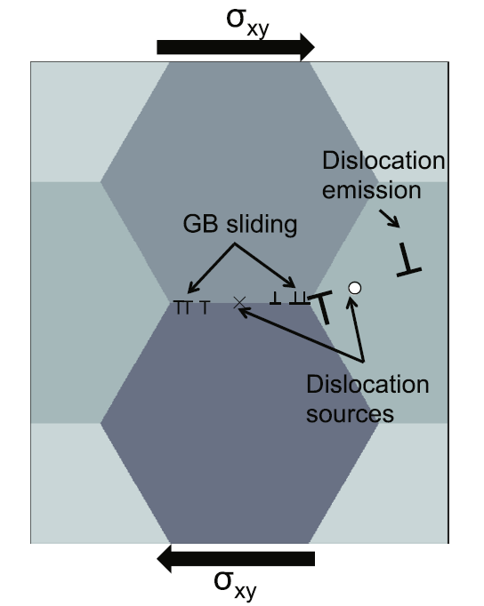
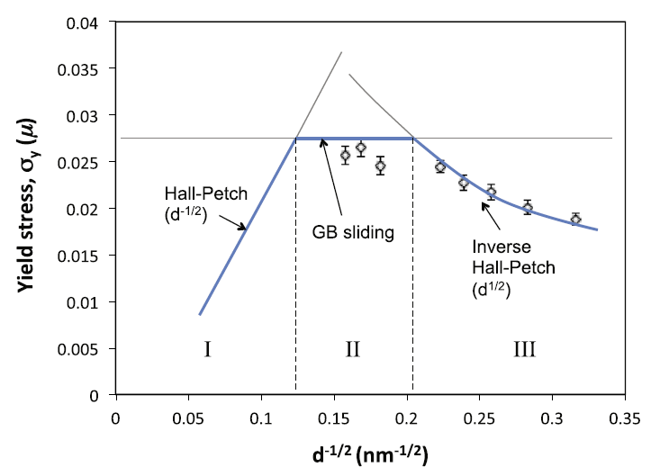
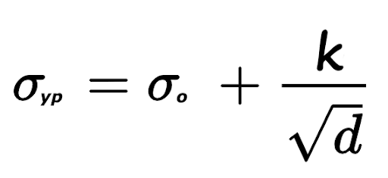
Assuntos finais
Tamanho de grão
- É bem conhecido por vocês que o tamanho de grão tem grande influência em diversas propriedades.
Fonte: (Srolovitz et al., 2016)
Equação de Hall-Petch

Slide 6
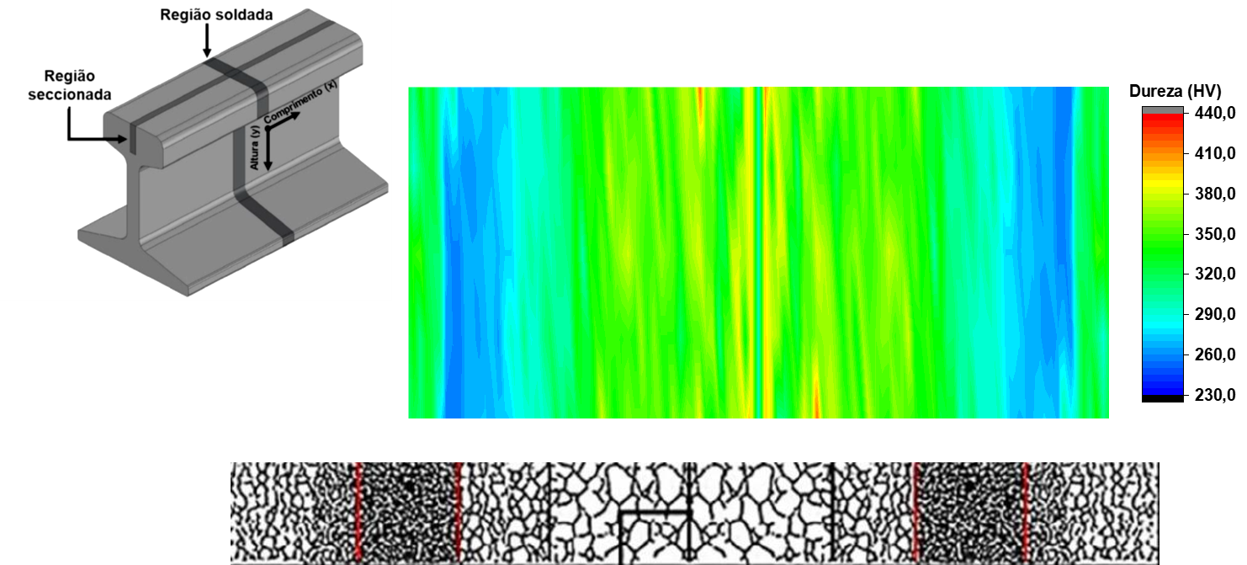
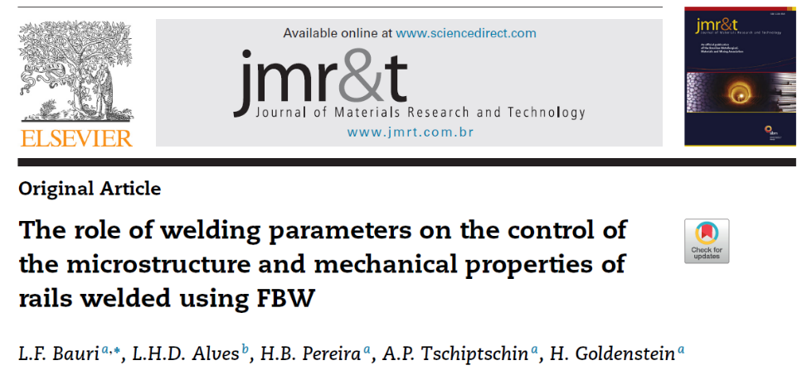
Assuntos finais
Influência do tamanho de colônia de perlita na dureza da solda de trilhos

Slide 7
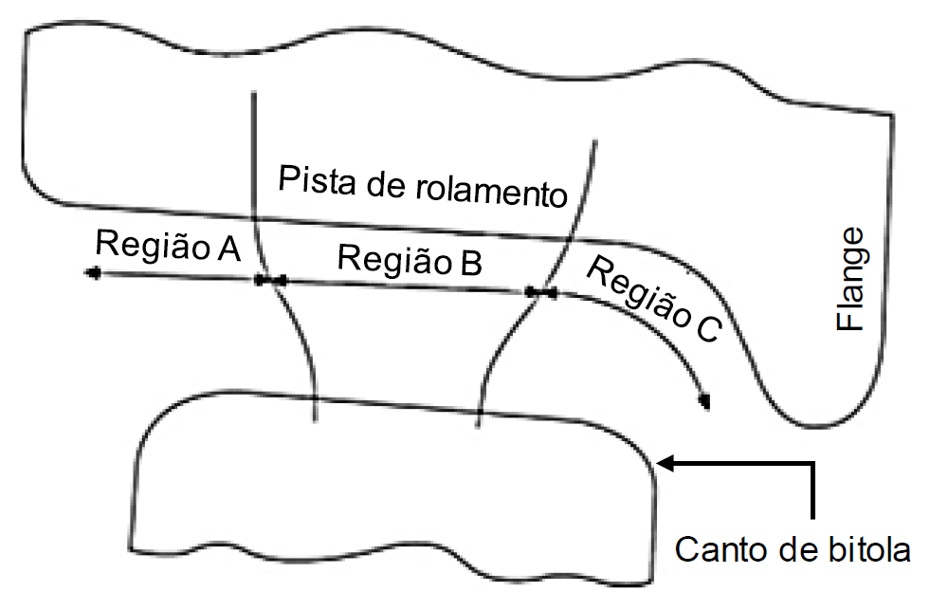
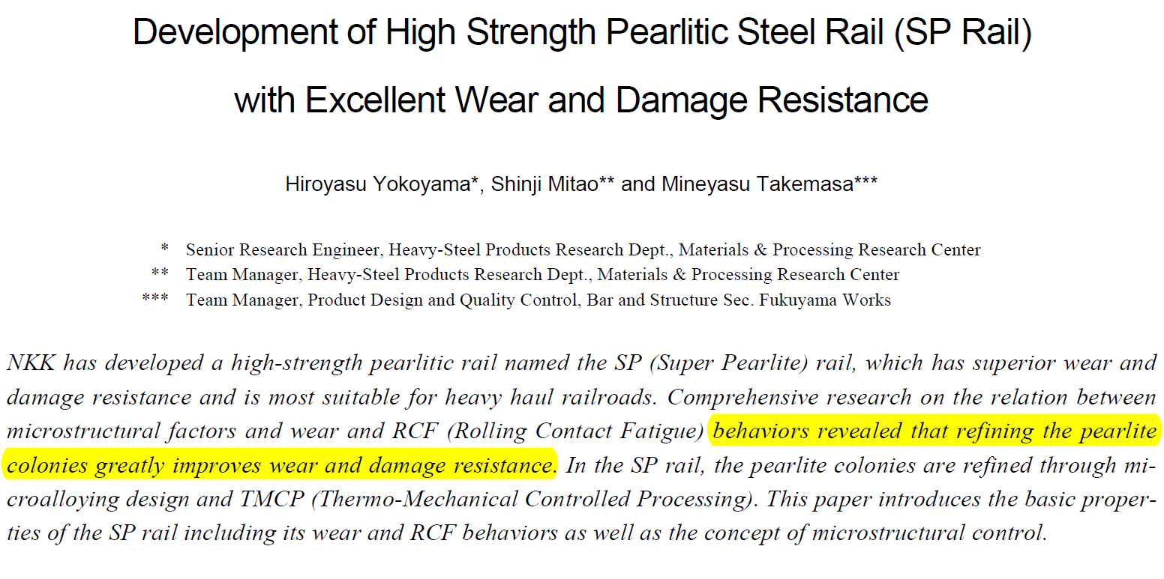
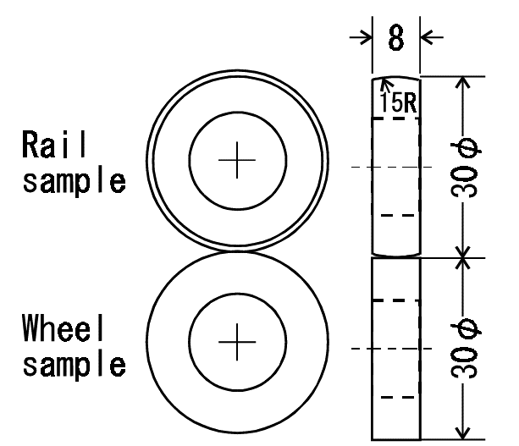
Assuntos finais
Influência do tamanho de colônia de perlita na resistência ao desgaste

Slide 8
Assuntos finais
Tamanho de grão x Difração Laue
Revisando...
Vocês se lembram do método de Laue?
Qual é a principal diferença entre o método de Laue e a difração convencional (goniômetro);
Dica: quais são as variáveis experimentais para realizar a difração?
Transmitido
Refletido

Slide 9
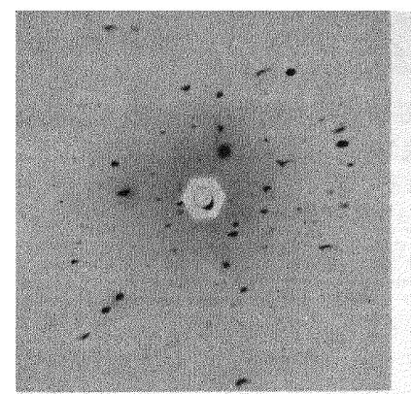
Assuntos finais
Tamanho de grão – difração Laue
- Grãos muito grosseiros.

Slide 10
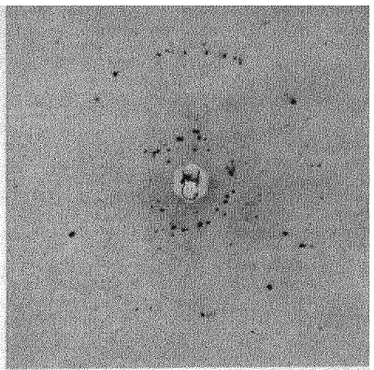
Assuntos finais
Tamanho de grão – difração Laue
- Grãos um pouco mais refinados.

Slide 11
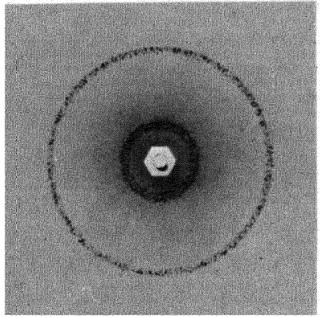
Assuntos finais
Tamanho de grão – difração Laue
- Grãos refinados.

Slide 12
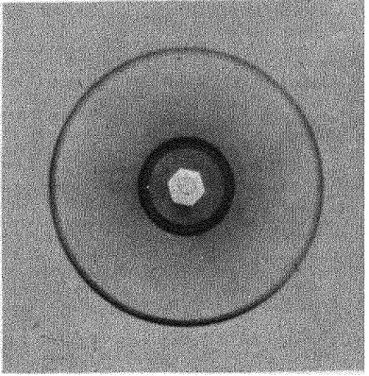
Assuntos finais
Tamanho de grão – difração Laue
- Grãos muito refinados.

Slide 13
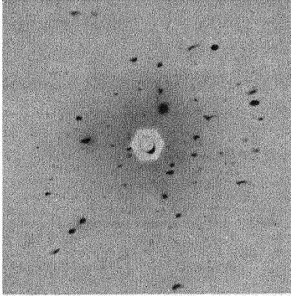
Assuntos finais
Tamanho de grão – difração Laue
Por que isso ocorre?
O que a redução do tamanho de grão afeta no raio X?
Maior fonte de espalhamento;
Observação final: o método não é usual.

Slide 14
Assuntos finais
E se fosse usado o método do pó? (câmara de Debye-Scherrer)

Slide 15
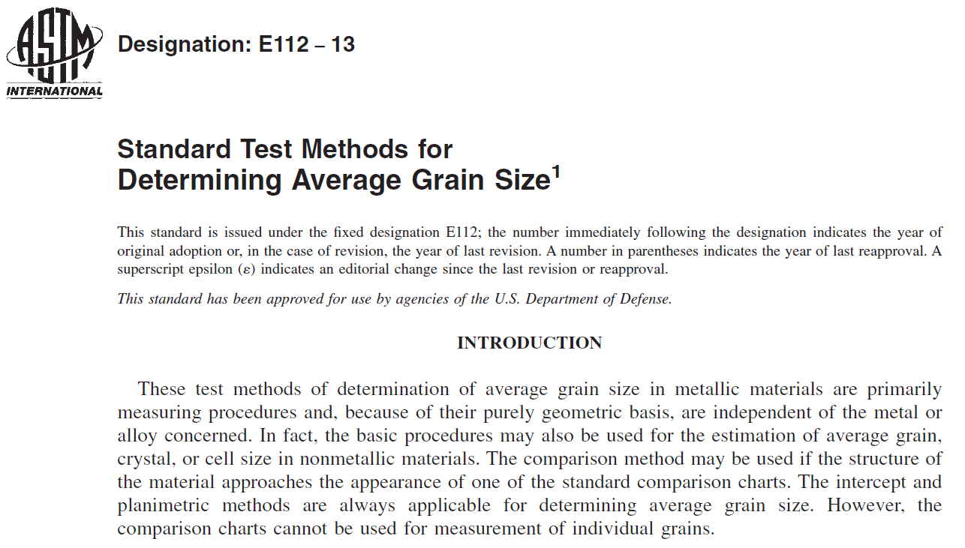
Assuntos finais
Como medir o tamanho de grão através da microestrutura?

Slide 16
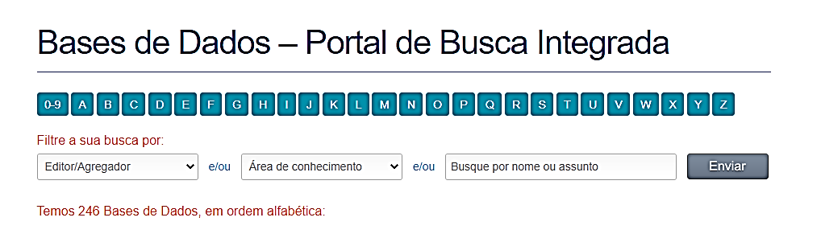
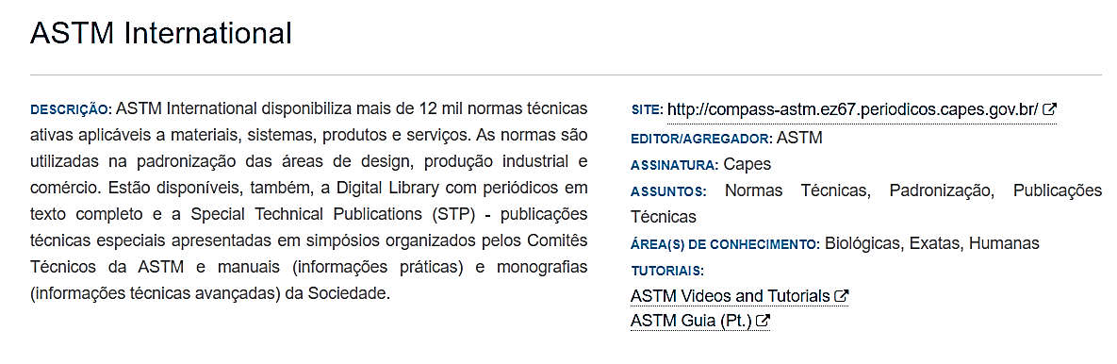
Assuntos finais
Base de dados: sibi.usp.br
Acessar com o VPN da USP (programa: Cisco AnyConnect) >>> vpn.semfio.usp.br

Slide 17

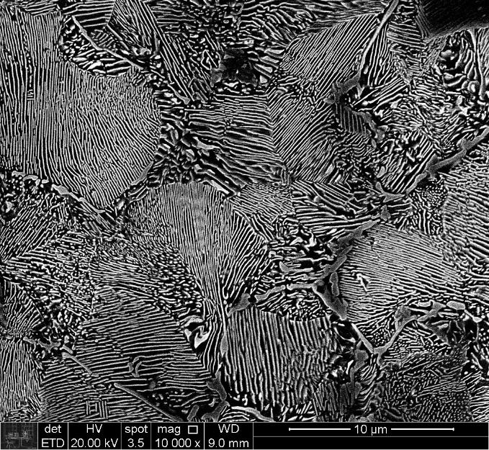
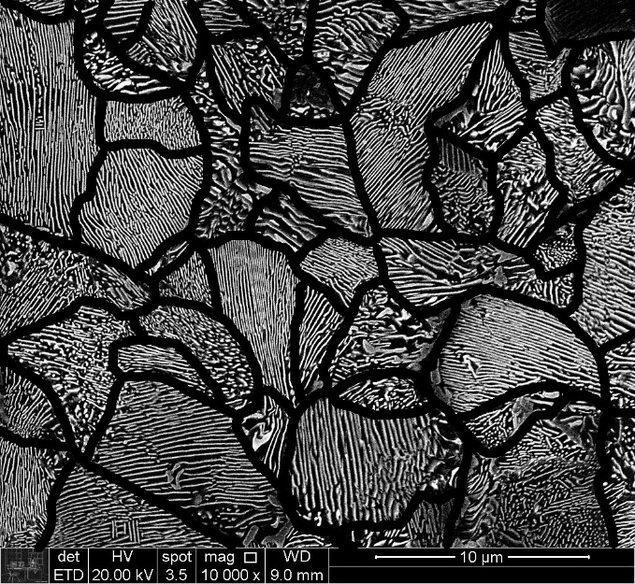
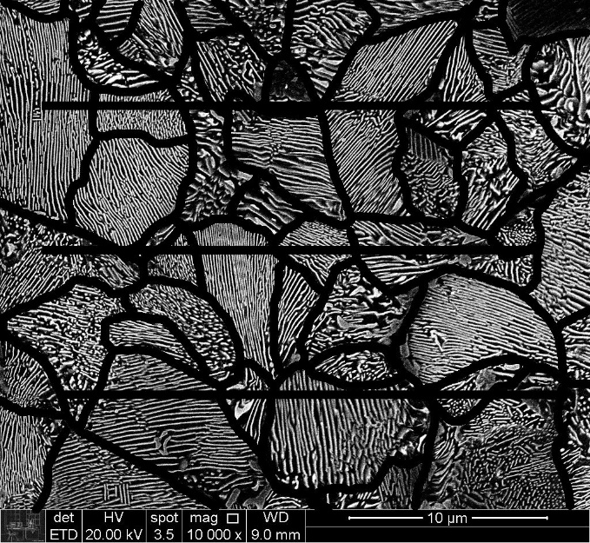
Assuntos finais
Como medir o tamanho de grão através da microestrutura (MEV)
Estereologia quantitativa;
Quantidade de micros?
Fonte: (Bauri e Goldenstein, 2020)

Slide 18
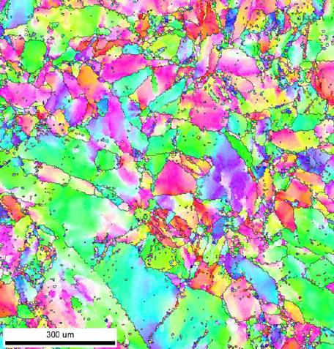
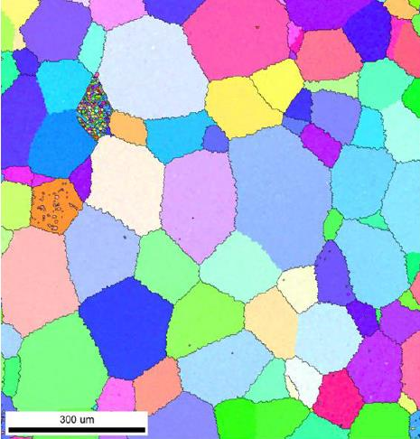
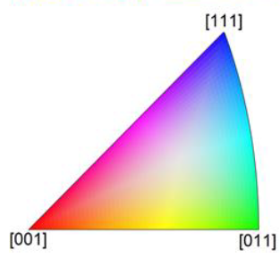
Assuntos finais
Como medir o tamanho de grão através da microestrutura (EBSD)
Deformado (forjamento rotativo)
Recozido a 1000 °C
Fonte: (Marx e Padilha, 2021)

Slide 19
Assuntos finais
Efeito da deformação nos picos de difração
Nós iremos abordar aqui principalmente as deformações a frio (nesse caso, não será levado em consideração processos de recuperação e etc...);
Devido a presença dos diversos grãos, cada grão não é livre para deformar da forma como bem entende;
Como consequência, deformações elásticas são geradas no material;
Podendo estas ser de flexão, torção ou tensões uniformes de tração e compressão (menos comum);
Nesta situação, dizemos que o material apresenta tensões residuais.
Portanto, quais são os efeitos da deformação da estrutura cristalina na difração de raio X? (perda de cristalinidade???)

Slide 20
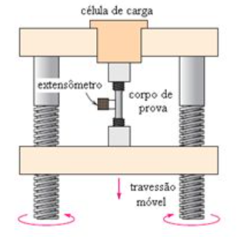
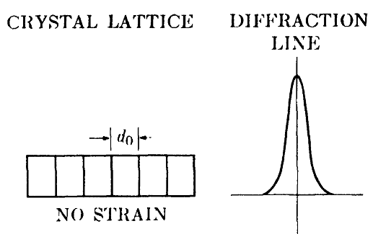
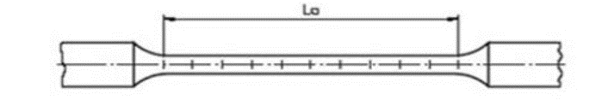
Assuntos finais
Efeito da deformação nos picos de difração
- Material sem deformação.
Antes do ensaio

Slide 21
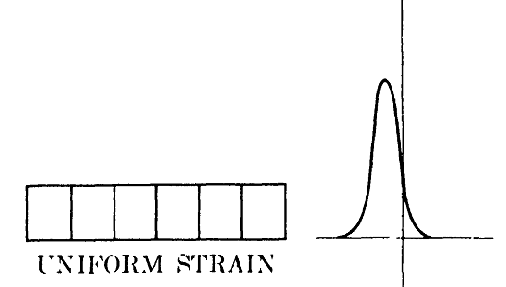
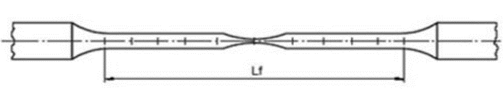
Assuntos finais
Efeito da deformação nos picos de difração
- Material com deformação uniforme (tensão de tração/compressão).
Antes do ensaio
Após ao ensaio
Condição: ensaio encerrado ao passar do limite de escoamento).

Slide 22
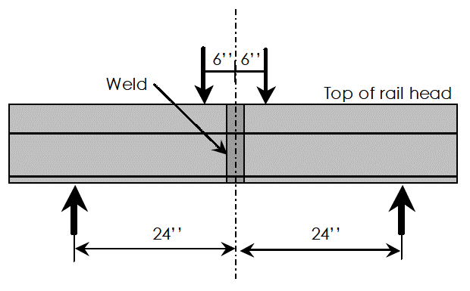
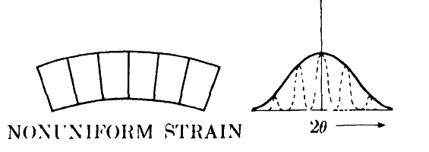
Assuntos finais
Efeito da deformação nos picos de difração
Material com deformação não uniforme (flexão/torção);
Relembrando resistência dos materiais ...

Slide 23
Assuntos finais
Efeito da deformação nos picos de difração
- Qual é a importância de saber o efeito da deformação?
- A maioria dos materiais metálicos são processados termomecanicamente;
- É quase inevitável não estudar o efeito do encruamento;
- Alguns estudos são voltados as tensões residuais (usando difração);

Slide 24
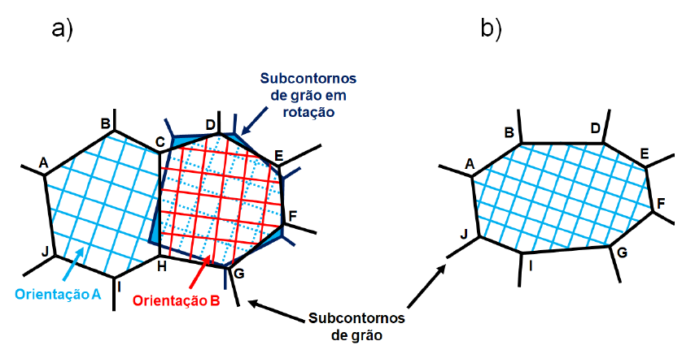
Assuntos finais
Efeito da deformação nos picos de difração
- Quais seriam os efeitos da recuperação, recristalização e crescimento de grão em uma material deformado a frio?
Alta densidade de discordâncias, contornos de alto e baixo ângulo;
Reorganização e aniquilação de defeitos puntiformes e discordâncias;
Restauração das propriedades (migração de contornos de alto ângulo);

Slide 25
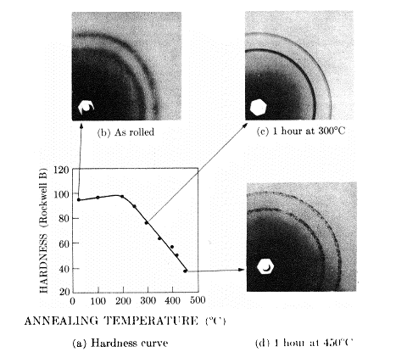
Assuntos finais
Efeito da deformação nos picos de difração
- Comparação entre a dureza e os anéis de difração;

Slide 26
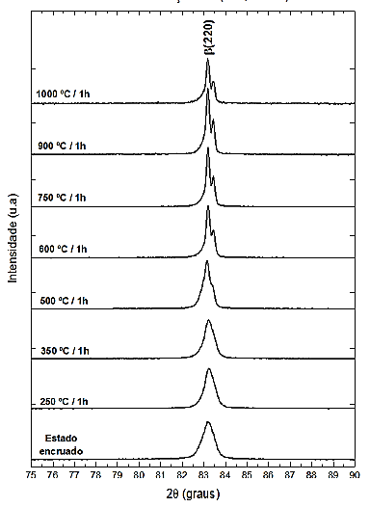
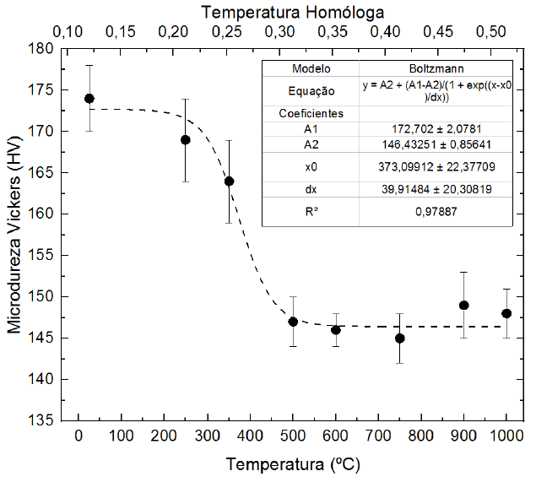
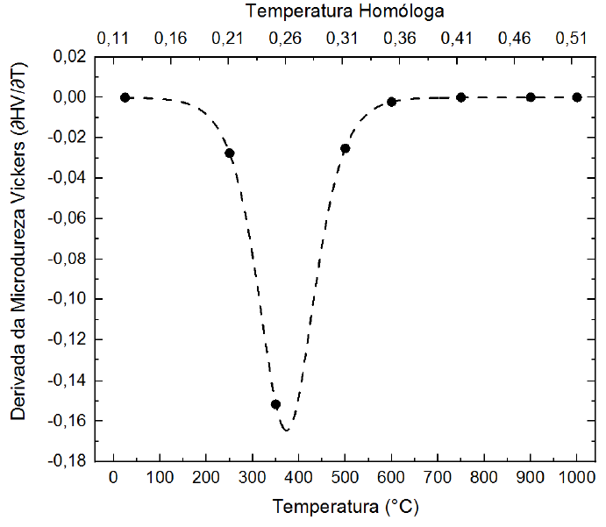
Assuntos finais
Efeito do aquecimento nos picos de difração e dureza
Fonte: (Marx e Padilha, 2021)

Slide 27
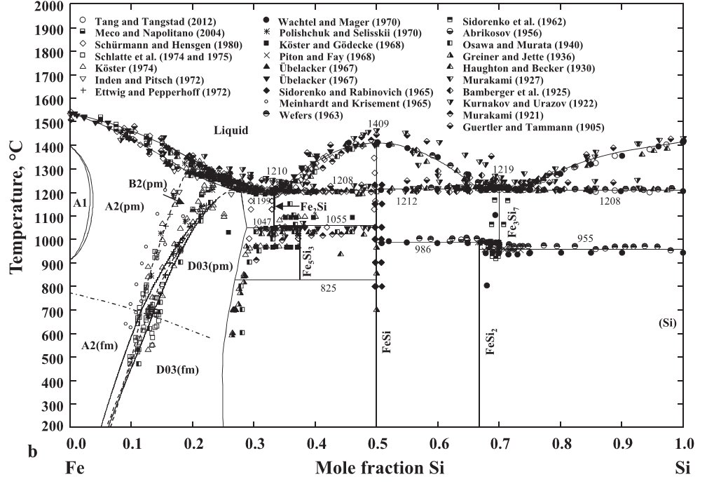
Assuntos finais
Determinação do diagrama de fases
- Como são determinados difratogramas de raios X?

Slide 28
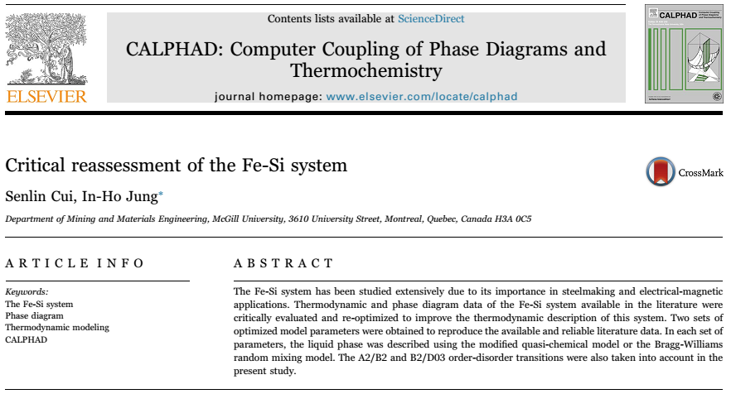
Assuntos finais
Determinação do diagrama de fases
- As técnicas mais clássicas são a análise térmica e a análise microestrutural;

Slide 29
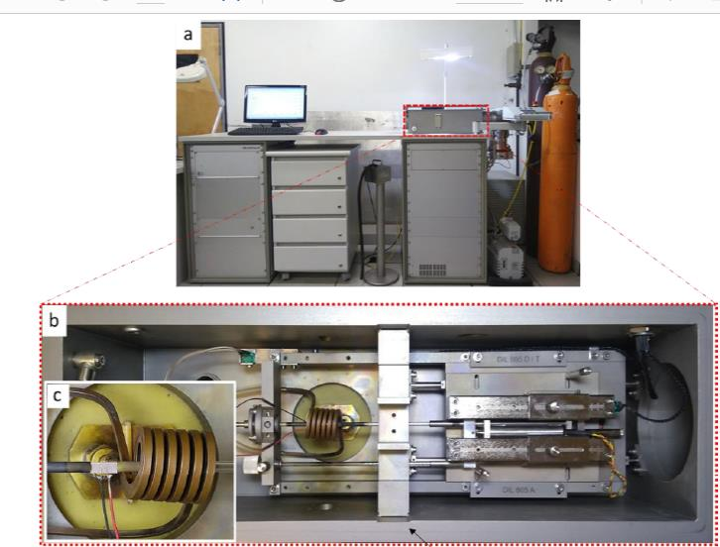
Assuntos finais
Determinação do diagrama de fases
- Análise térmica: dilatometria e DSC (differential scanning calorimetry).
Fonte: (Centeno e Goldenstein, 2018)

Slide 30
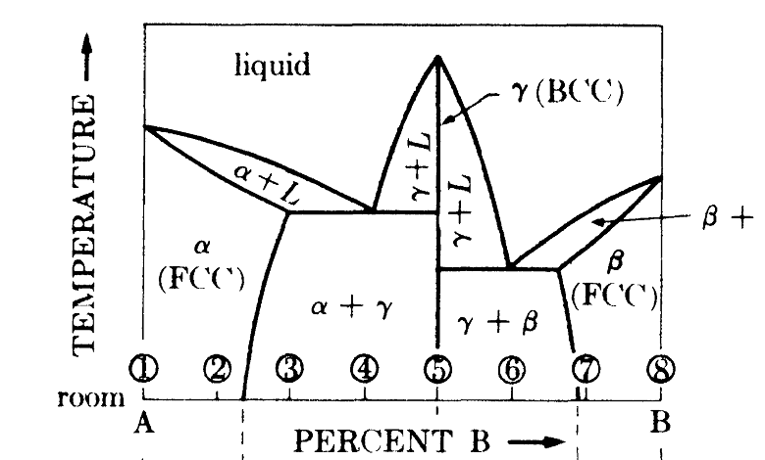
Assuntos finais
Determinação do diagrama de fases

Slide 31
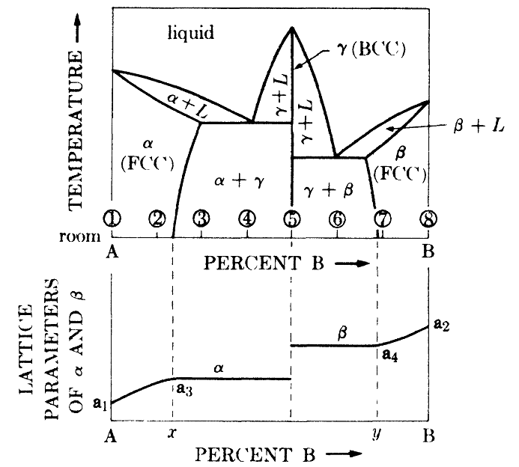
Assuntos finais
Determinação do diagrama de fases

Slide 32
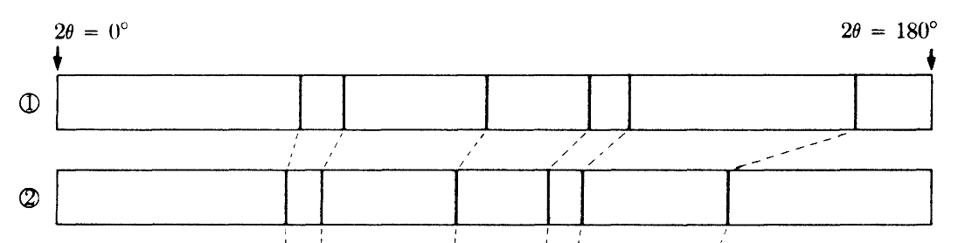
Assuntos finais
Determinação do diagrama de fases

Slide 33
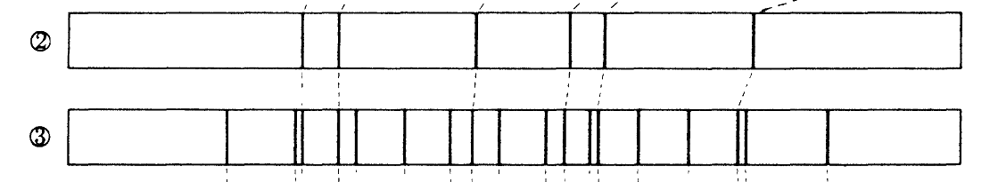
Assuntos finais
Determinação do diagrama de fases

Slide 34
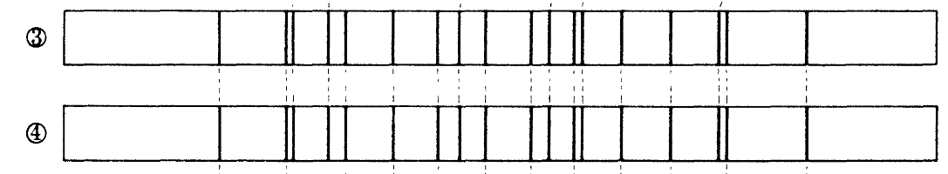
Assuntos finais
Determinação do diagrama de fases

Slide 35
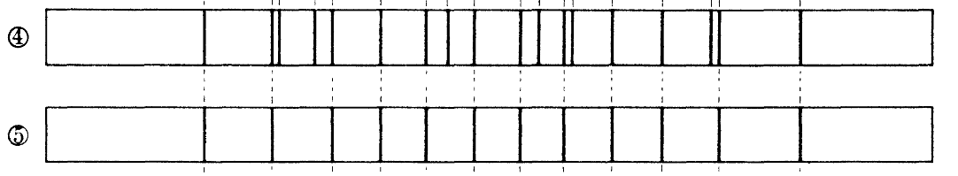
Assuntos finais
Determinação do diagrama de fases

Slide 36
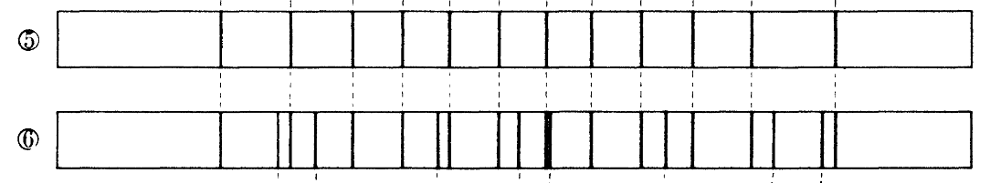
Assuntos finais
Determinação do diagrama de fases

Slide 37
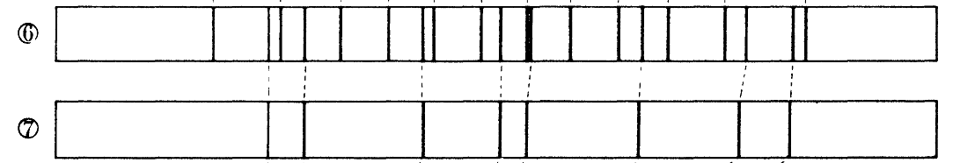
Assuntos finais
Determinação do diagrama de fases

Slide 38
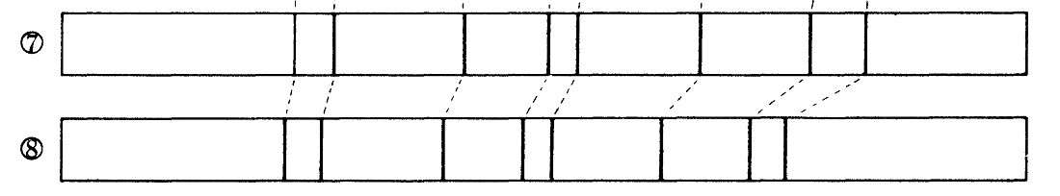
Assuntos finais
Determinação do diagrama de fases

Slide 39
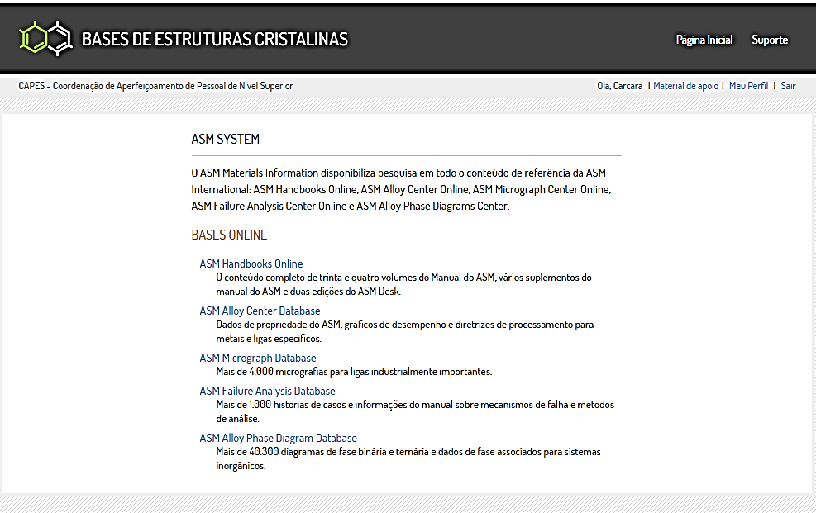
Assuntos finais
Como fazer a determinação das fases
- Simulação dos difratogramas

Slide 40

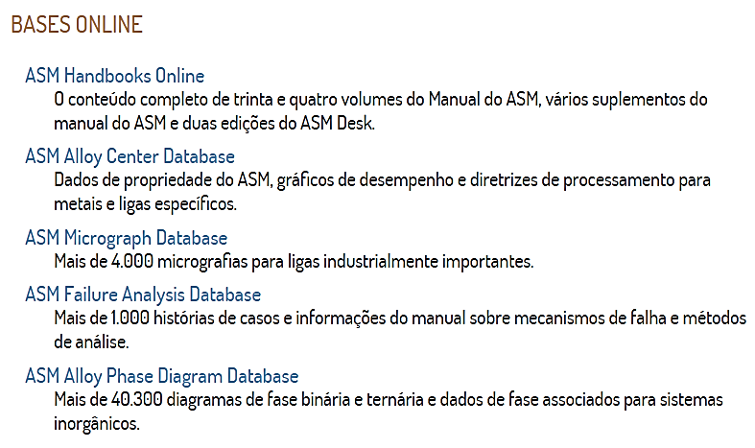

Assuntos finais
Escolhendo o diagrama...

Slide 41

Assuntos finais
Quais fases temos para um material com 25% de Al e 75% Fe?
Fe; FeAl; Fe3Al

Slide 42


Assuntos finais
Acessar a base de dados dos difratogramas

Slide 43



Assuntos finais
Fases presentes: Fe; FeAl; Fe3Al

Slide 44




Assuntos finais
Fases presentes: Fe; FeAl; Fe3Al

Slide 45




Assuntos finais
Fases presentes: Fe; FeAl; Fe3Al

Slide 46



Assuntos finais
Colocar os dados obtidos no software PowderCell.

Slide 47


Assuntos finais
Colocar os dados obtidos no software PowderCell (FeAl).

Slide 48

Assuntos finais
Em suma: podemos exportar os dados das fases, extrair os dados e plotar em um gráfico comparativo

Slide 49
Assuntos finais
Materiais amorfos
O que são materiais amorfos?
De forma semelhante ao líquidos, estes materiais não possuem uma periodicidade na posição dos átomos;
Quais poderiam ser os efeitos no fenômeno da difração?
Consequentemente, não são observados picos definidos e de alta intensidade;
- Mas um ou dois picos de baixa intensidade e largos.

Slide 50

Assuntos finais
Materiais amorfos

Slide 51
Assuntos finais
Conclusões gerais da aula
A difração de raio X não é a melhor técnica para medir tamanho de grão qualitativamente (técnica complementar);
A deformação plástica causa mudanças nos picos da difração de raio X;
A difração de raio X pode ser usada para construir diagrama de fases, sendo uma técnica de fácil uso e de boa resposta;
Saber simular os difratogramas é essencial para comparar com os resultados obtidos experimentalmente;
Materiais amorfos: ausência de picos definidos.

